Slide 1
Правительство Ленинградской области
Комитет по социальной защите населения Ленинградской области
Работа органов социальной защиты населения Ленинградской области, направленная на сохранение и восстановление семейного окружения ребенка
Стратегия региональной семейной политики – как основа сбережения людей, умножение человеческого капитала как главного богатства России.
Председатель комитета по социальной защите населения Ленинградской области Нещадим Людмила Николаевна

Slide 2
«Семья - это основа основ. Именно в семейном кругу прививаются первые гражданские, патриотические чувства, создается та атмосфера, в которой формируется личность и мировоззрение ребенка. Чем больше семей живут в гармонии и согласии, тем гуманнее, нравственнее и сильнее наше общество»
В.В. Путин

Slide 3
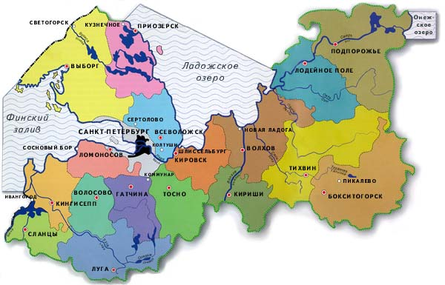
Ленинградская область Административно-территориальное деление
17 муниципальных районов
1 городской округ

Slide 4
Население Ленинградской области
1775,5

Slide 5
Численность родившихся детей в 2013-2016 годах в Ленинградской области

Slide 6
Нормативно-правовая база
Областной закон Ленинградской области от 30.10.2014 N 72-оз "О социальном обслуживании граждан в Ленинградской области"
Постановление Правительства Ленинградской области от 09.12.2014 N 579 "Об утверждении порядков предоставления социальных услуг поставщиками социальных услуг в Ленинградской области"
Постановление Правительства Ленинградской области от 13.11.2008 N 363 "О Порядке взаимодействия комиссий по делам несовершеннолетних и защите их прав с субъектами системы профилактики безнадзорности и правонарушений несовершеннолетних по выявлению, учету и принятию мер по жизнеобеспечению безнадзорных и беспризорных несовершеннолетних в Ленинградской области"
Постановление Правительства Ленинградской области от 02.12.2014 N 562 "Об утверждении Регламента межведомственного взаимодействия органов исполнительной власти Ленинградской области в связи с реализацией полномочий Ленинградской области в сфере социального обслуживания"
Постановление Правительства Ленинградской области от 09.12.2014 N 578 "Об утверждении Порядка выплаты поставщику или поставщикам социальных услуг компенсации, если гражданин получает социальные услуги, предусмотренные индивидуальной программой предоставления социальных услуг, у поставщика или поставщиков социальных услуг, которые включены в реестр поставщиков социальных услуг в Ленинградской области, но не участвуют в выполнении государственного задания (заказа)"
Приказ комитета по социальной защите населения Ленинградской области от 22.12.2014 N 37 "Об утверждении административного регламента предоставления государственной услуги по признанию гражданина нуждающимся в социальном обслуживании (за исключением признания гражданина нуждающимся в социальном обслуживании в стационарной форме с постоянным проживанием) и составлению индивидуальной программы предоставления социальных услуг"

Slide 7
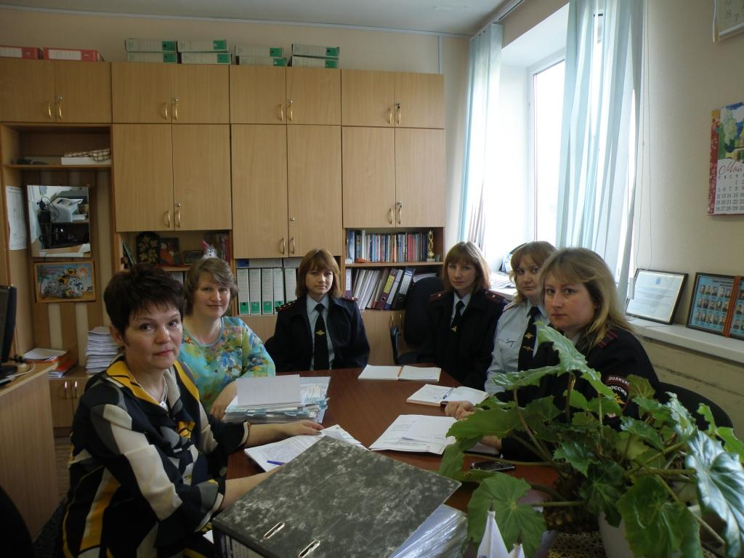
Механизм межведомственного взаимодействия
Общественные и иные организации
Комиссия по делам
несовершеннолетних
и защите их прав
Органы и учреждения образования
Правоохрани-тельные органы
Органы опеки и попечительства
Поставщики социальных услуг
Органы и учреждения здравоохранения
Органы соцзащиты
Notes:
7

Slide 8
Совершенствование системы социального обслуживания и развитие рынка социальных услуг
Объем средств в бюджете Ленинградской области на предоставление услуг социального обслуживания
2015
2,6 млрд. руб.
2016
3,1 млрд. руб.
увеличение составило 0,5 млрд. рублей
19 %

Slide 9
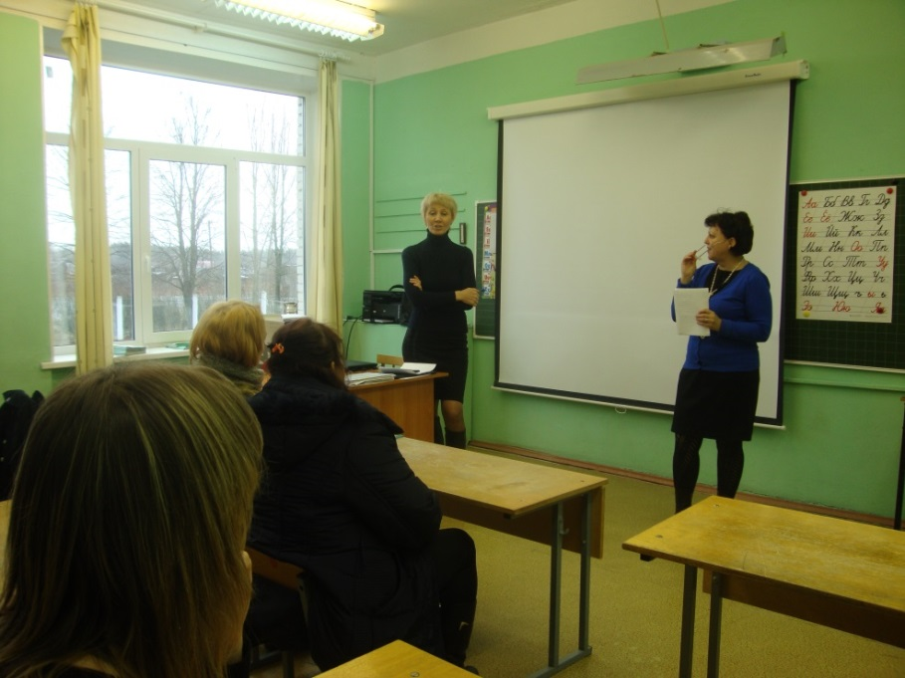
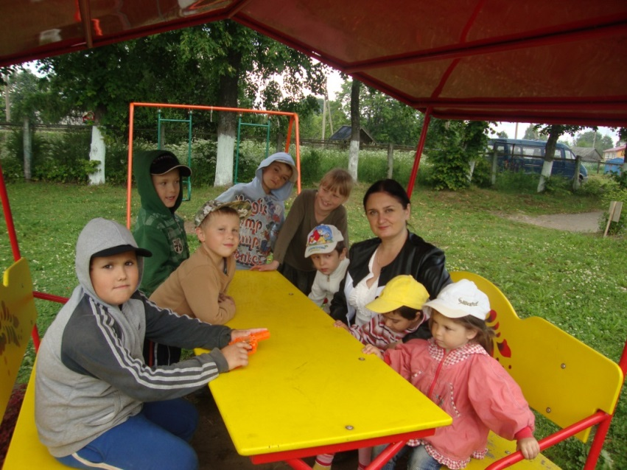
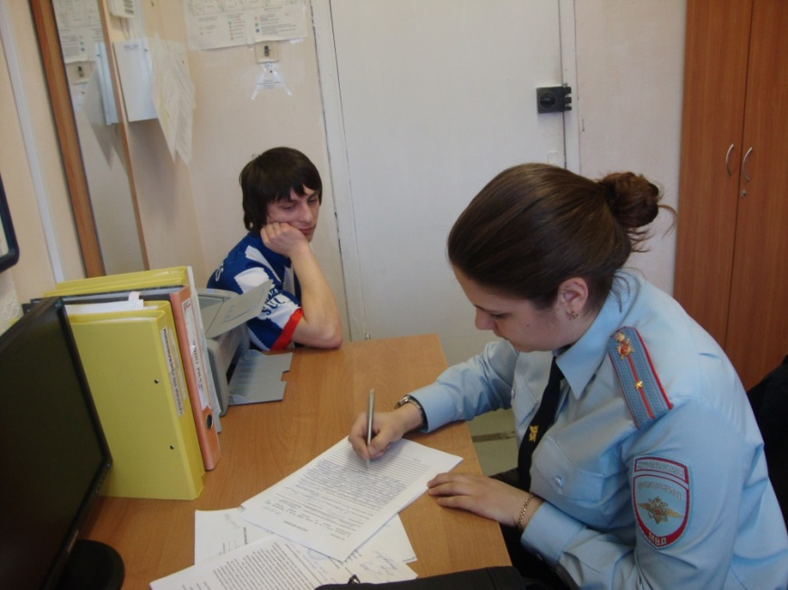
Дополнительные услуги, предоставляемые в рамках государственной программы
Детский телефон доверия, подключенный к единому общероссийскому номеру телефона доверия
Социальное сопровождение

Slide 10
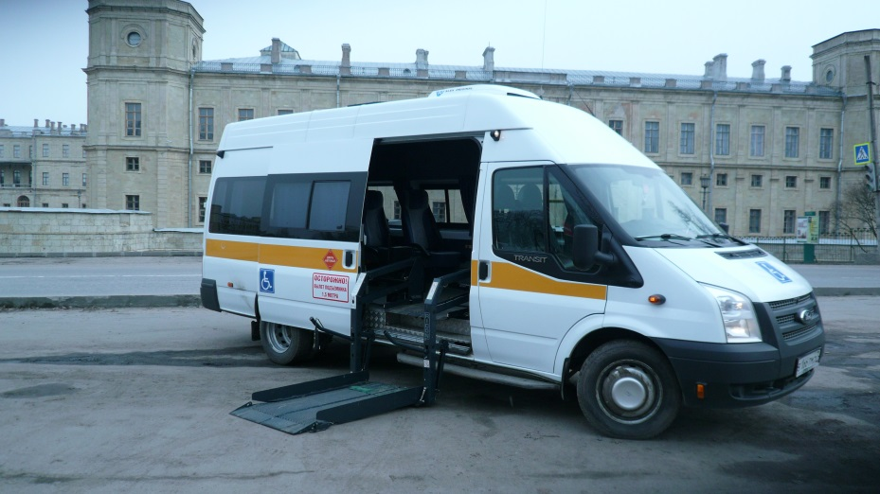
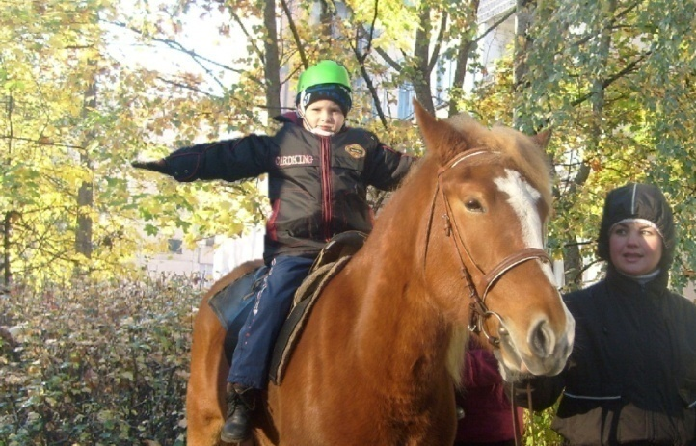
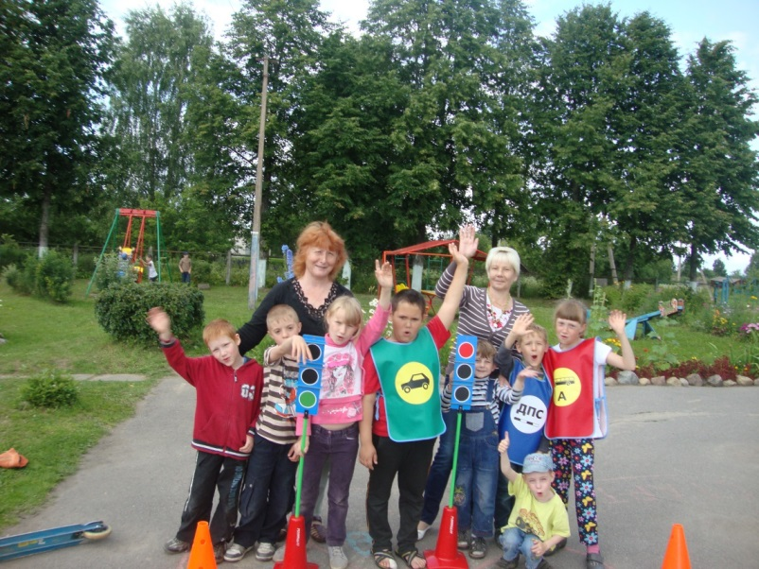
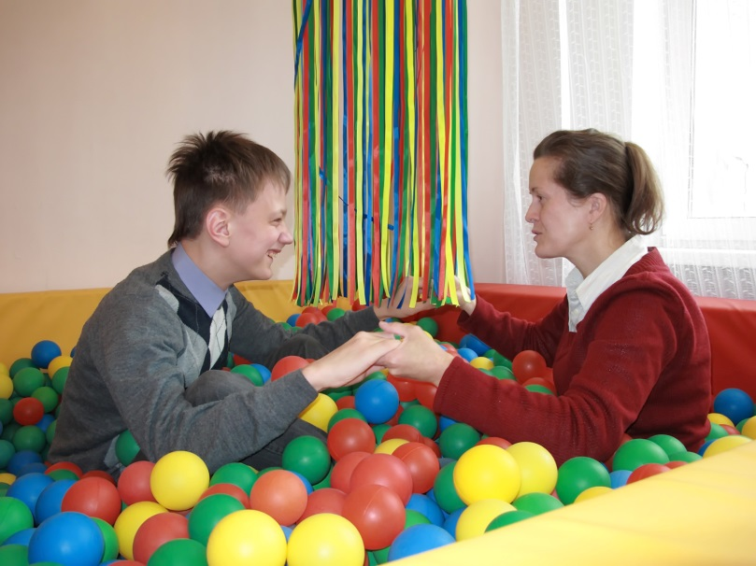
Дополнительные услуги, предоставляемые в рамках государственной программы
Служба Иппотерапия
Служба сиделок
Социальное такси

Slide 11
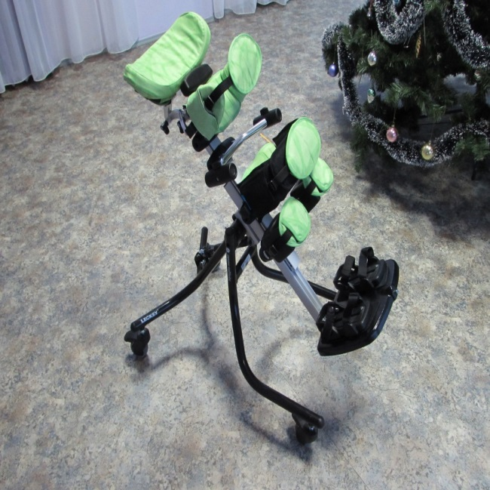
Обеспечение инвалидов дополнительными техническими средствами

Slide 12
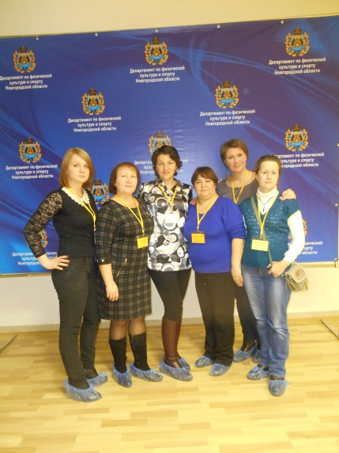
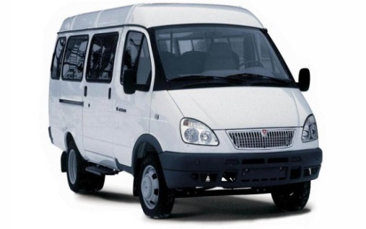
Социальное сопровождение
на территории Ленинградской области в 2016 году
Грант
9,1 млн. руб.

Slide 13
Меры социальной поддержки многодетным и приемным семьям,
воспитывающим трех и более детей в возрасте до 18-ти лет
ежемесячная денежная компенсация на оплату жилого помещения и коммунальных услуг на каждого члена многодетной семьи
ежегодная денежная компенсация на приобретение комплекта детской (подростковой) одежды
бесплатное обеспечение лекарствами, предоставляемыми по рецептам врачей, для детей в возрасте до шести лет
льготное питание детям
прием в первоочередном порядке детей в дошкольные образовательные организации;
бесплатный проезд на внутригородском транспорте (кроме такси), а также в автобусах пригородных и внутрирайонных линий для учащихся общеобразовательных организаций

Slide 14
Основные задачи и направления реализации Концепции
Основные задачи и направления реализации концепции
Обеспечение охраны здоровья
Повышение доступности и качества социальных услуг, мер социальной поддержки, отвечающих потребностям и укрепляющих ресурсы семей разного типа
Улучшение жилищных условий семей
Повышение ценности семейного образа жизни, сохранения духовно-нравственных традиций в семейных отношениях и семейного воспитания
Укрепление материальной стабильности, улучшение финансового благополучия семьи

Slide 15
Основные ожидаемые результаты:
повышение ценностей семьи, родительства, детей, семейного образа жизни, уровня ответственности родителей за детей
достижение положительной динамики демографических показателей
повышение качества и уровня жизни семей с детьми
снижение числа детей, находящихся в социально опасном положении
повышение качества предоставления социальных услуг
снижение социального неравенства в доступности социальных услуг, образования, здравоохранения для всех типов семей
уменьшение доли семей с детьми, совокупный среднедушевой доход которых ниже установленного прожиточного минимума в Ленинградской области

Slide 16
Создание условий для роста рождаемости, охрана материнства и детства, укрепление института семьи – это приоритетные социальные задачи в России.
В.В. Путин

